Slide 1

Bé hãy chọn nhóm đối tượng có số lượng là 2

Slide 2
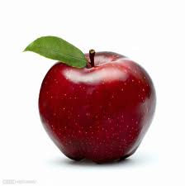

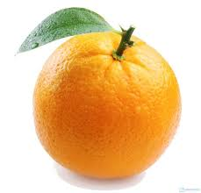

Slide 3
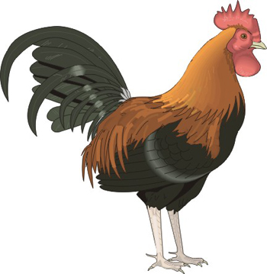
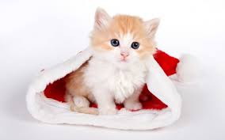
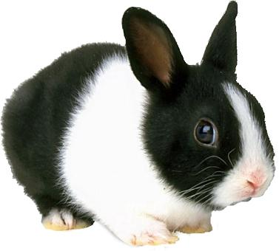

Slide 4
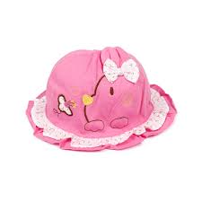



Slide 5

Chính xác
Câu 1
Câu 2
Câu 3

Slide 6

RẤT TIẾC
Câu 1
Câu 2
Câu 3

